Slide 1



















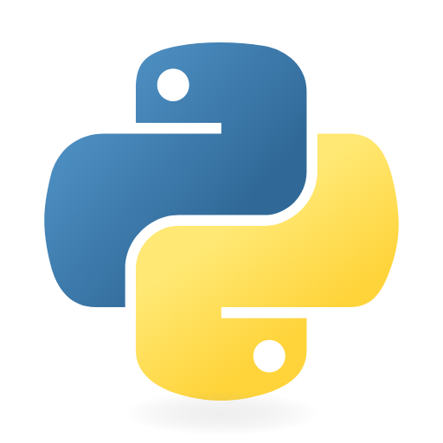








DEVELOPMENT ENVIRONMENT
개발 환경 - 개발·협업·언어·프레임워크
① 개발자 PC · IDE
WSL2
② GitHub — 버전 관리 · 협업
조직 white-eyes1 · 저장소 5개
commit
push
개발자
IntelliJ IDEA
VS Code
PyCharm
Git
로컬 저장소
pull
버전 관리
커밋 이력 · 브랜치
main ← dev ← feature/*
협업
Issue · PR 리뷰
프로젝트 보드
CI (Actions)
PR 시 빌드·테스트
Spring: gradlew build
Flask: pytest
Windows + WSL2(Ubuntu)에서 개발
③ 기술 스택
④ 소통 · 알림
프론트엔드
백엔드
데이터베이스
분석
AI
프레임워크
사용된 기술
빌드·툴
HTML5
화면 구조
Thymeleaf
화면 렌더링
Java
17
DB
MySQL
8.x
Flask
3.1.3
YOLOv8m
객체 탐지
Spring Boot
4.1.1
N
nginx
리버스 프록시
GH
GHCR
이미지 저장
CSS3
화면 스타일
Leaflet
지도
Python
3.12
Flyway
마이그레이션
내부 API
토큰 인증
PointTracker
사람 추적
Spring Security
로그인·권한
Docker
Compose v2
ssh · sftp
PuTTY
Slack · 팀 소통
Telegram · 알림
API
PT
D
ssh
JavaScript
화면 동작
Chart.js
그래프
Job
스케줄러
집계·정리
SQL
SQL
DB 이력
MJ
MJPEG
실시간 화면
OpenCV
영상 처리
JPA
Spring Data
NFS
NFS
v4 영상 저장
DB
mysqldump
DB 백업
⑤ 문서 작성
SSE
SSE
실시간 갱신
POI
POI · JTS
엑셀·다각형
{}
좌표 파일
gzip JSON
ff
ffmpeg
녹화 인코딩
My
MyBatis
SQL 매핑
VB
VirtualBox
7.2 VM
Google Sheets
Notion

